Slide 1
# 5 Gli individui scelgono confrontando “al margine” costi e benefici (ovvero confrontando costi e benefici marginali)
Esempio: Quanti pescatori imbarcare?
Alternative disponibili = N pescatori = {0,1,2,3, ….}
Costo addizionale in termini di salario
(Costo marginale CMg)
Un pescatore in
più a bordo
Beneficio addizionale in termini del maggio pescato
(Beneficio marginale BMg)

Slide 2
Q= quantità totale di pescato
C= Costo totale = salario x N^{O} Pescatori; salario = 10 kg/giorno
Π = Pescato netto (profitto) = Q-C
Obbiettivo = MAX Π
Nº | Q | C | Π | CMg | BMg
0 | 0 | 0 | 0
1 | 50 | 10 | 40
2 | 100 | 20 | 80
3 | 140 | 30 | 110
4 | 170 | 40 | 130
5 | 190 | 50 | 140
6 | 205 | 60 | 145
7 | 208 | 70 | 138
8 | 210 | 80 | 130
0
0
10
50
10
50
10
40
10
30
10
20
10
15
10
3
10
2

Slide 3
Ragionando al margine…. il senso dei posti dell’ultimo minuto
Far volare un aereo da 200 posti da Roma a New York costa € 100.000. Se la compagnia aerea fa pagare un biglietto di € 100.000 / 200 = € 500, riesce a coprire esattamente i suoi costi.
L’aereo sta per decollare … arriva un tizio allo sportello della compagnia che offre di pagare € 300!
La compagnia dovrebbe accettare l’offerta?
Quale è il costo per la compagnia di avere quel passeggero in più a bordo (CMg)?
Quale è il beneficio per la compagnia di avere quel passeggero in più a bordo (Bmg)?

Slide 4
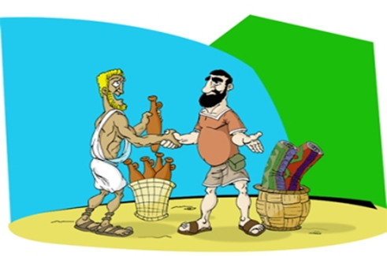
È ora di fare interagire il nostro homo oeconomicus
con i suoi simili (anzi … i suoi uguali….)
L’azione sociale fondamentale di cui è capace il nostro soggetto e che lo motiva a interagire con i suoi simili è lo …..
s c a m b i o !

Slide 5
# 6 Lo scambio può rappresentare un vantaggio per tutti
I) Il benessere che può essere generato da un dato volume di beni eterogenei può essere aumentato dalla riallocazione dei beni in base alla distribuzione delle preferenze e dei bisogni individuali
Efficienza Paretiana:
Una allocazione è efficiente nel senso di Pareto se non è possibile migliorare il benessere di qualcuno senza peggiorare il benessere di qualcun’altro
II) Il volume di ricchezza che può essere generato da un dato ammontare di risorse può aumentare se lo scambio consente a ciascuno di specializzarsi nella sua vocazione produttiva.

Slide 6
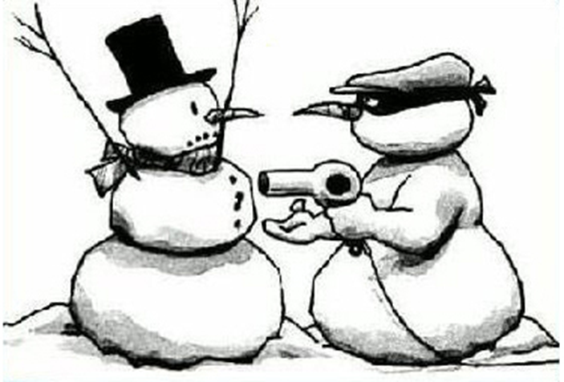
Quando lo scambio NON rappresenta un vantaggio per tutti?
LIBERTA’ e UGUAGLIANZA sono le dimensioni etiche che garantiscono che lo scambio sia efficiente nel senso di Pareto

Slide 7
LIBERTA’ e UGUAGLIANZA sono le dimensioni etiche che fondano il nostro Contratto Sociale
Art. 3
Tutti i cittadini hanno pari dignità sociale e sono uguali davanti alla legge, senza distinzione di sesso, di razza, di lingua, di religione, di opinioni politiche, di condizioni personali e sociali.
E’ compito della Repubblica rimuovere gli ostacoli di ordine economico e sociale, che, limitando di fatto la libertà e l’eguaglianza dei cittadini, impediscono il pieno sviluppo della persona umana e l’effettiva partecipazione di tutti i lavoratori all’organizzazione politica, economica e sociale del Paese.
Art 4 II comma
Ogni cittadino ha il dovere di svolgere, secondo le proprie possibilità e la propria scelta, un’attività o una funzione che concorra al progresso materiale o spirituale della società

Slide 8
Il mercato è il “luogo” nel quale avvengono gli scambi
# 7 I mercati rappresentano di solito uno strumento efficace per organizzare l’attività economica
A livello macro …..
In una economia di mercato “pura”
Che cosa produrre (composizione della produzione nazionale)
Come produrre (tecnologia)
Per chi produrre (distribuzione della ricchezza prodotta)
Viene “deciso” da un sistema di prezzi relativi
1 Kg di mele costa 10 euro (Pm=10), 1Kg di arance costa 2 e euro (Pa=2) (PREZZI MONETARI)
Pm/Pa=5 : servono 5 Kg di arance per acquistare 1 kg di mele (PREZZO RELATIVO)
1 h di lavoro di un operaio costa 50 euro (Wo) , 1 h di lavoro del dentista costa 200 euro (Wd)
Wd/Wo=4: servono quattro ore di lavoro a un operaio per acquistare 1 ora di lavoro del dentista
HA UNA UNITA’ DI MISURA ESPRESSA IN TERMINI FISICI !

Slide 9
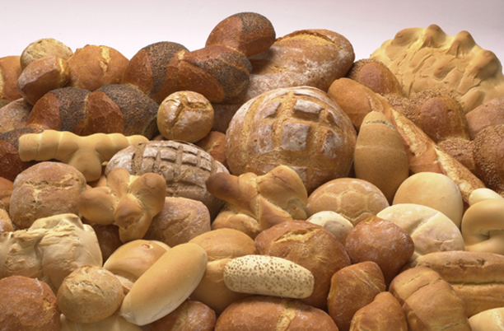
A livello micro …..
Come è possibile decidere …
quanto pane deve essere prodotto da ciascun panettiere, e quanto pane deve essere consumato da ciascuna famiglia, soddisfacendo esattamente i bisogni di ciascuno ?
Pianificatore benevolente
mercato

Slide 10
Mi servono informazioni!
La cosa più importante sono i bisogni della gente! Il pane è un bene vitale! Di quanto pane ci sarà bisogno domani …telefonerò ad ogni famiglia… ad ogni modo sempre meglio un po’ di più che un po’ di meno
E ovviamente dovrò sapere quanto pane sono in grado di produrre i fornai della città, data la farina che hanno a disposizione, i forni, la loro abilità ….andrò di persona in ogni forno, così mi renderò conto …
Pianificatore benevolente

Slide 11
Oh oh……
Ho fatto 1492 telefonate (meno male che non sono “ministro del pane” di una città grande!) e ho visitato 113 forni. Ma c’è qualcosa che non torna: i bisogni ammontano a 6000 Kg… ma i fornai giurano di riuscire al massimo a fare 1000 Kg…
Pianificatore titubante

Slide 12
Ho rifatto tutte le telefonate! Ho rivisto tutti i fornai. Ho implorato di fare un sforzo in più, per il bene di tutti. E a ogni famiglia mi sono raccomandato .. “non si spreca un bene prezioso”. Niente! Bisogni=4000Kg Produzione=2000Kg.!!!
Qualcuno o forse tutti mentono!
Non è possibile essere così avidi e egoisti!
E allora ci penserò io. Sono o non sono un ministro?
I bisogni scendono di 1000 kg e i fornai salgono di 1000! E guai a chi non si adegua! Per il bene di tutti
Pianificatore malevolente

Slide 13
Che cosa abbiamo imparato da questa storia:
Gestire una risorsa scarsa in relazione ai bisogni, richiede una enorme quantità di informazioni
La scarsità della risorsa introduce un elemento di conflitto, per cui è difficilissimo estrarre l’informazione corretta sui reali bisogni di ciascuno
La soluzione pianificata è per sua natura autoritativa (limitativa della libertà individuale) e arbitraria (inefficiente)

Slide 14
Torniamo allora al mercato ……
Raccogliere tutte le informazioni necessarie per la gestione della risorsa
Risolve il conflitto per l’accesso alla risorsa, cosicché nessuno ha incentivo a dissimulare i propri bisogni e le proprie capacità
La soluzione è determinata dalle libere scelte di ciascuno
C o m e f a ?
Notes:
Tutte vuol dire tutte! I bisogni di ogni singolo individuo, così come le capacità di ogni singolo produttore
Il mercato realizza la perfetta rappresentanza e il perfetto pluralismo

Slide 15
nel mercato del pane … ( e in qualunque altro mercato)…
Ciascun soggetto prende le proprie decisioni (quanto pane consumo/quanto pane produco) in modo indipendente dagli altri soggetti. Come è possibile coordinare tra loro questa miriade di singole scelte, determinando una situazione in cui nessuno resta senza pane e i produttori a sera hanno i banchi vuoti?
In che modo si informa ogni singolo consumatore che dovrà consumare meno pane in seguito a una siccità? E in che modo si assegnano le quote che ciascuno può consumare, rispettando esattamente i bisogni di ciascuno? E senza che alcun individuo sia privato del diritto di scegliere liberamente quanto pane mangiare?

Slide 16
Tale meccanismo virtuoso è basato sulla capacità del mercato di generare un ….
p r e z z o
indice sintetico di scarsità
Raccoglie tutte le informazioni sulle condizioni dei bisogni (domanda) in relazione alla capacità di produzione del bene (offerta). E’ una “statistica” sufficiente per prendere decisioni efficienti

Slide 17
Morale #1 lI fascino del “gratis” è solo apparente: anzi, il gratis è (spesso) inefficiente
Esempio: la coda efficiente allo sportello
Informazioni Nascoste
Chi ha più bisogno di essere primo della fila?
Ho lasciato il mio neonato con la febbre a casa da solo
Ho chiuso il negozio “Torno Subito”
Sono uno studente che ha “fuoco”
1
2
3

Slide 18
Perché le loro dichiarazioni dovrebbero essere vere? Se fosse vera il tizio avrebbe incentivo a dire la verità, se fosse falsa avrebbe comunque incentivo a giurarmi che è vera per essere primo della fila….
Come estrarre l’informazione nascosta?…..
METTO ALL’ASTA IL DIRITTO A ESSERE IL PRIMO DELLA FILA!!!

Slide 19
MERCATO
Segnale di prezzo
(indice di scarsità)
Guida le decisioni dei singoli
EQUILIBRIO
Sotto quali condizioni il mercato assicura che il segnale di prezzo sia corretto (non distorto)?
Il mercato CONCORRENZIALE
(come condizione necessaria)

Slide 20
Le cause di FALLIMENTO del MERCATO
Intervento dello stato (tasse, prezzi regolamentati etc….)
Potere di mercato
Esternalità
Particolari beni (beni pubblici, risorse collettive)
Asimmetrie informative
# 8 L’intervento pubblico può ( a volte) migliorare il risultato del mercato

